Slide 1
Alkalmazás virtualizáció

Slide 2
Alkalmazás virtualizáció
Alkalmazás virtualizáció: Gyűjtőfogalom, mely az olyan szoftvertechnológiákat fed le, melyek:
segítenek növelni a hordozhatóságot
a menedzselhetőséget és a kompatibilitást
Oly módon, hogy elzárja azokat az alattuk futó operációs rendszertől.

Slide 3
Alkalmazás virtualizáció
Működése:
Az alkalmazás ugyanúgy indul, mint egy hagyományos alkalmazás.
Nem a hagyományos módon települ(t) fel és működik.
Alkalmazásoknak futásidőben kell azt hinniük, hogy direktben hozzá tudnak férni az operációs rendszerhez és az erőforrásokhoz.
Nem a teljes operációs rendszer van virtualizálva, csak kizárólag a célalkalmazások.

Slide 4
Alkalmazás virtualizáció
1. Application streaming:
az alkalmazás olyan csomagban érkezik, ami már tartalmazza az operációs rendszerhez hozzáadandó fájlok és beállításokat
A csomag futtatásához egy kliens alkalmazásra van szükség
Lásd: vékonykliens rendszer

Slide 5
Alkalmazás virtualizáció
2. Desktop virtualization:
(Virtual Desktop Infrastructure)
amikor a használni kívánt alkalmazás egy virtualis gépen fut
beleértve egy operációs rendszert is
könnyű menedzselhetőség
virtuális munkaasztalok könnyű létrehozása
irányítás lehető leggyorsabb átadásának a felhasználó felé

Slide 6
Alkalmazás virtualizáció
Előnyei:
a programok olyan környezetben is futtathatóvá válnak, ahol amúgy nem lennének működőképesek
megvédhető vele az operációs rendszer a hibás programok által keltett zavaroktól
sokkal kevesebb erőforrást használ, mint egy virtuális gép → gyengébb hardver is elegendő
egyszerűsítheti az operációs rendszer migrációt
növeli a biztonságot

Slide 7
Alkalmazás virtualizáció
Hátrányok
az alkalmazásokhoz el kell készíteni a virtualizáláshoz szükséges csomagokat
a szerverekben növelni kell az erőforrásokat (elsősorban memória, CPU és háttértár)
olyan programok, melyek futásához eszközmeghajtó kell → nem virtualizálhatóak
nagyon régi alkalmazások virtualizálása → virtuális gépek (régi OS-en) jobb

Slide 8
Application streaming

Slide 9
Application streaming
Az alkalmazást csomagokban a szerveren tárolják
Csomag küldés optimalizálásának, lépései:
Alkalmazás indítás
Általánosabb funkciók
Ahogy a többi funkcióra szükség van, azok ugyanígy továbbítódnak
Vagy a kliens húzza át a csomagokat igény szerint (pull)
Vagy a szerver tolja át az összeset a háttérben (push)

Slide 10
Előnyei
Ritkán használt funkciók csomagjainak szükség esetén továbbítása:
Erőforrás megtakarítás kliens és szerver oldalon
hálózati hiba esetén is működőképes marad az alkalmazás
Egyszerűsödik az operációs rendszer migráció
Központi menedzselhetőség
Licenszek kezelése
OS migráció / tárhely migráció: Op. rendszer vagy tárhely átköltöztetése.

Slide 11
Desktop virtualization

Slide 12
Alapprobléma
Sok PC-s munkaállomások:
Telepítés
Karbantartás
Távoli asztali kapcsolat (Terminal Services)
„Zárt” asztali környezet.
Pl.: Nem telepítesz portable Cs Go-t

Slide 13
Desktop virtualization
sokkal szerver-centrikusabb elgondolás
→ vékony kliens technológia
rendszer adminisztrátorai és a felhasználók is jól járnak:
központilag menedzselhetővé válik
felhasználóik mégis úgy tudják használni, mintha csak hagyományos PC desktopot használnának

Slide 14
Desktop virtualizáció
Előnyök: (??)
Munkaállomások kiváltása (vastag kliens)
Akár vékonykliensek vagy régi desktop gépek → életciklusának jelentős növekedése
Energia és helykihasználás jobb
Biztonságosabb, gyorsabban költöztethető
Internetkapcsolat révén a szolgáltatást bárhonnan elérhetik
Kérhető új desktop, egyidejűleg akár több is

Slide 15
Desktop virtualizáció
További előnyök:
Hardverhiba esetén elméletileg nullára csökkenthető a kimaradási idő
Ha kliens oldalon következik be a hiba, akkor nem kell adatvesztéssel számolni (privát felhő megléte)
Segítségével más megközelítések szerint a számítógépes munkaasztal (desktop) felfogható és implementálható szolgáltatásként is.

Slide 16
Vékony és vastag kliensek

Slide 17
Vékony kliens technológia
„Thin” client – Vékony kliens
Kliens-szerver architektúra
Központi szerver számítási kapacitására alapoz
Felhasználó és a szerver közti információcserére fokuszál
Lásd, 24, 25, 26, 118, 119-es termek
Általában csak web böngészőt, vagy távoli asztali kapcsolódásra alkalmas szoftvert futtatnak

Slide 18
Vékony kliensek
A terhelés a vékony kliensen kicsi, ezért lehetnek kicsik és alacsony fogyasztásúak
Bekerülésük és üzemeltetésük is jóval kedvezőbb
Így minden terhelés a néhány szerverre jut (programok futtatása, adatok tárolása, szolgáltatások)
Jelentős terhelés jut a szerverekre!
Minden adat egy helyen tárolódik → a biztonsági másolatok készítése / visszaállítás is sokkal gyorsabb és egyszerűbb

Slide 19
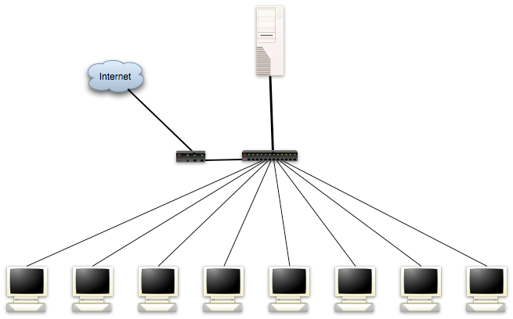
Vékony kliensek

Slide 20
Vékony kliens gépek
Olcsóbbak:
Nincs merevlemez, nagyméretű memória, erős processzor
Sokkal „lassabban” avulnak el
Az egyetlen paraméterük, melyet nem a szerveroldal határoz meg, a képernyő felbontás
Kisebb értékűek → lopások csökkenése
Energia megtakarítás: Fogyasztás, hűtés

Slide 21
Vastag kliensek
Azaz a PC
A kliens annyi számítási feladatot végez amennyit csak tud, minimalizálva a szerverek felé forgalmazandó adatok mennyiségét
csökkennek a szerver követelmények
nagyságrendekkel kevesebb adatforgalmat generál
Jobb a multimédiás teljesítményük rosszminőségű / lassú hálózat esetén is jól használhatóak

Slide 22
Vastag kliensek
Vastag kliensek: átlagosan 3 évente csere
Vékony kliensek: 10 év után is jók (viszont a szervert bővíteni kell)
A szerverkövetelmények jóval kedvezőbbek.

